Slide 1




ANALISIS 3 FAKTOR PENYEBAB JUMLAH TINDAK PIDANA DI INDONESIA
DEPARTEMEN S1 SAINS DATA • FMIPA UNESA

Slide 2

DISUSUN OLEH :
Ivan Cahya Aryasuta (24031554172)
Firda Nurkhairani (24031554209)
KELOMPOK 6
UAS MATA KULIAH DATA WRANGLING
Dosen Pengampu:
Dinda Galuh Guminta, S.Stat.,M.Stat. (NIDN : 0011129602)
Belgis Ainatul Iza, S.Si., M.Mat. (NIP : 202509237)

Slide 3

PENDAHULUAN

Slide 4

LATAR BELAKANG
Pemanfaatan data digital dalam analisis sosial ekonomi menjadi kebutuhan penting terutama karena banyak instansi menyediakan data secara terbuka namun dalam kondisi yang tidak selalu rapi dan sulit untuk langsung dianalisis (raw data). Oleh karena itu, dibutuhkan proses wrangling mulai dari collecting hingga EDA untuk menyediakan data baru untuk di eksplorasi. Tingkat kriminalitas merupakan indikator utama stabilitas keamanan suatu negara. Sepanjang tahun 2021–2023, data menunjukkan adanya tren peningkatan jumlah tindak pidana di Indonesia yang signifikan, yang menuntut perhatian khusus terkait faktor pemicunya demi menjaga ketertiban masyarakat. Secara umum, kejahatan sering dikaitkan dengan desakan ekonomi (kemiskinan dan pengangguran) serta kesejahteraan masyarakatnya. Diperlukan analisis data untuk membuktikan apakah pernyataan itu benar atau salah.

Slide 5
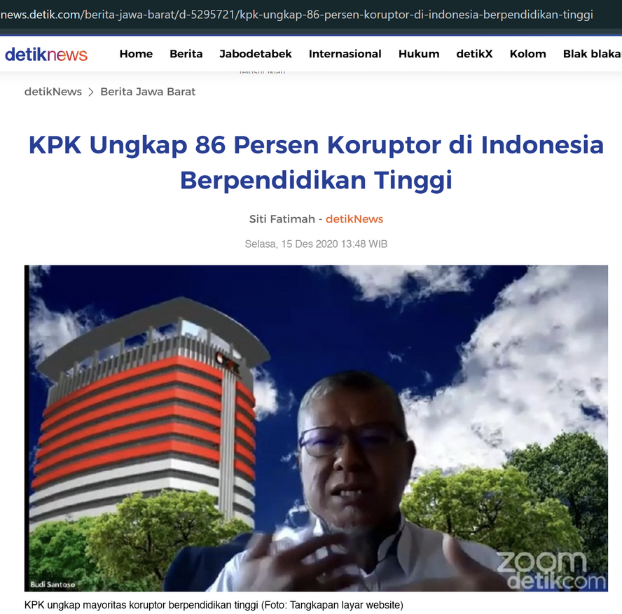
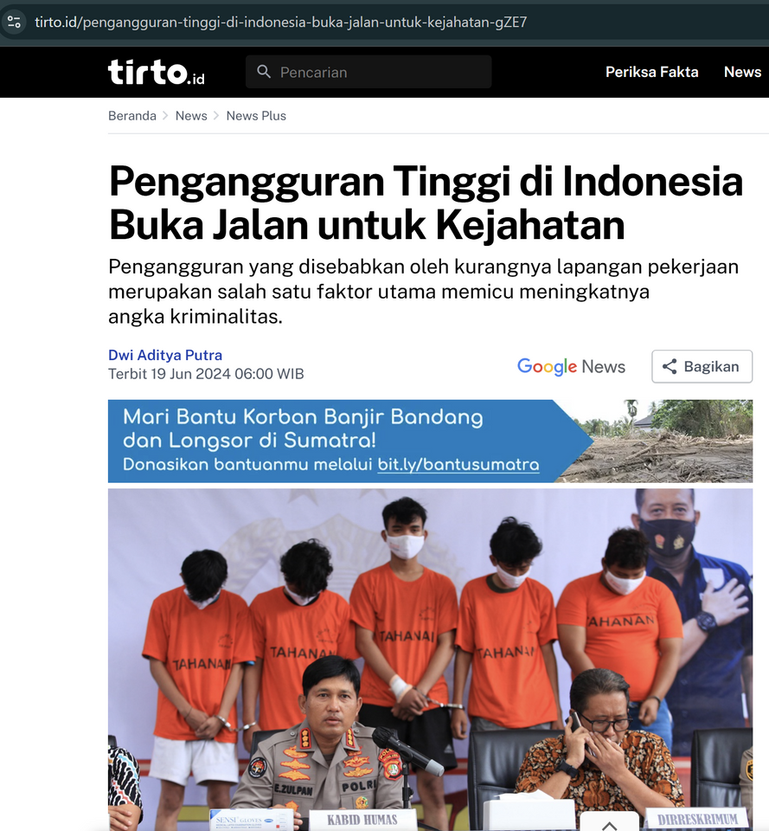
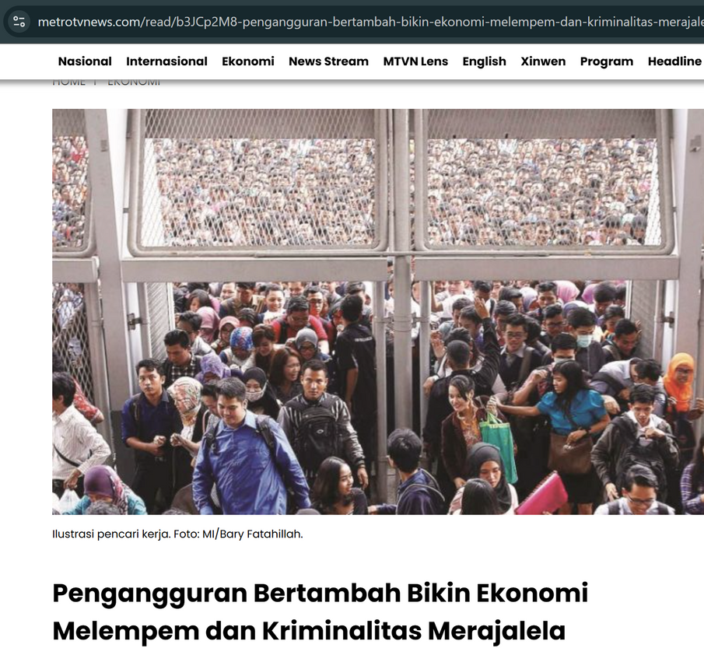

Slide 6
RUMUSAN MASALAH
Bagaimana faktor-faktor sosial ekonomi dan kesejahteraan masyarakat berpengaruh terhadap jumlah tindak pidana?
Visualisasi apa saja yang bisa menggambarkan korelasi/keterkaitan antar variabel-variabel yang ada dengan jumlah tindak pidana?
Tidak tersedianya dataset matang tentang beberapa faktor sosial ekonomi tehadap jumlah pidana

Slide 7
TUJUAN
Mengetahui Faktor manakah di antara ketiga variabel independen (IPM, Kemiskinan, Pengangguran) yang memiliki hubungan paling kuat dan konsisten terhadap jumlah tindak pidana
Menganalisis dan mengukur pengaruh IPM, Kemiskinan, dan Pengangguran sebagai faktor penyebab naik-turunnya jumlah tindak pidana di Indonesia.
Menambah literatur mengenai kriminologi dan sosiologi ekonomi, khususnya dalam membantah atau menguji teori yang selalu menganggap kemiskinan sebagai akar tunggal kejahatan.

Slide 8
MANFAAT
Meningkatkan keterampilan / memberi insight tentang mengumpulkan dan mengolah data dari sumber resmi.
Menyediakan dataset baru yang terintegrasi dan dapat digunakan sebagai analisis lanjutan.
Menjadi referensi dan insight bagi mahasiswa lain tentang faktor-faktor yang mempengaruhi jumlah tindak pidana

Slide 9
DIAGRAM ALUR

Slide 10
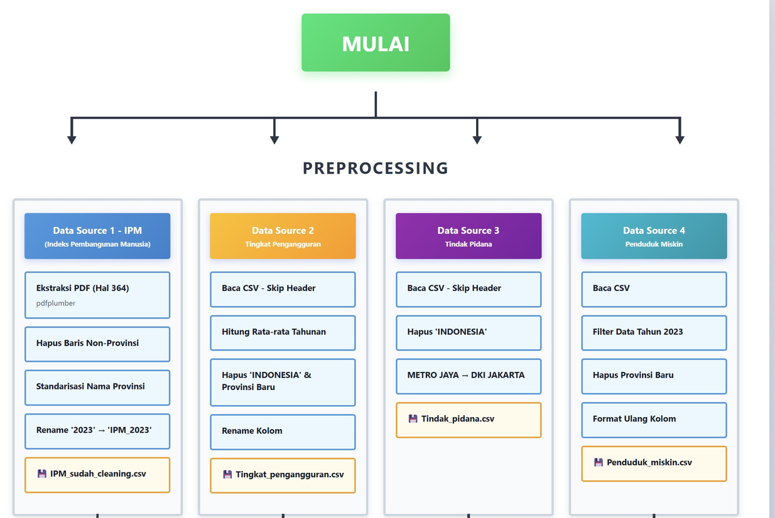





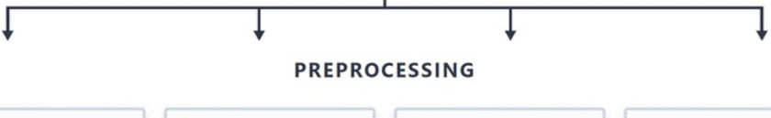
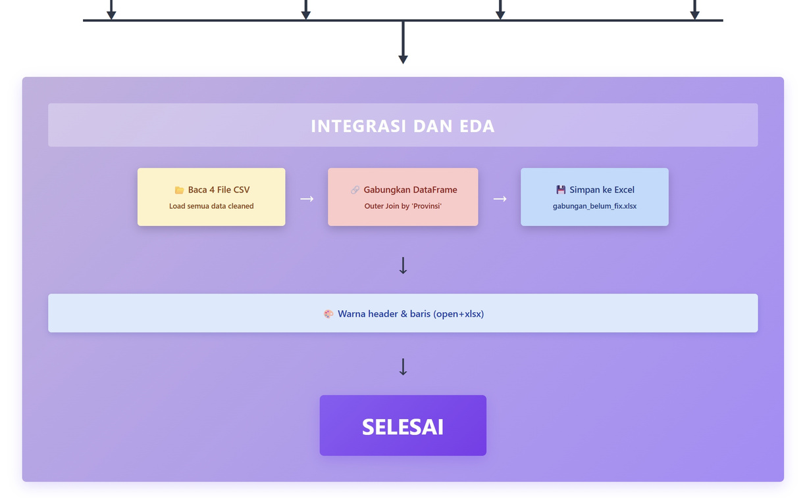




DATA COLLECTING
proses data 2021-2023
proses data 2021-2023
ambil data 2021-2023
proses data 2021-2023
gabungan sudah fix
Visualisasi

Slide 11
IMPLEMENTASI CODE

Slide 12
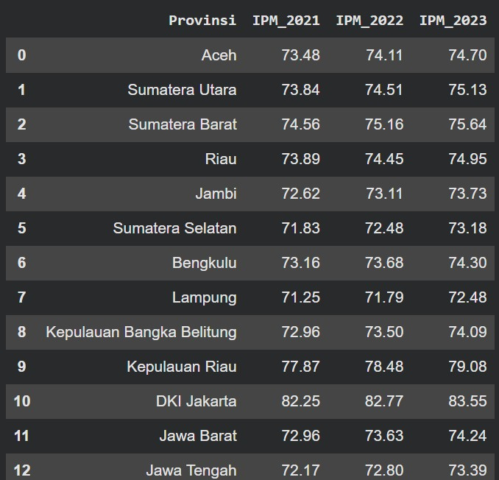
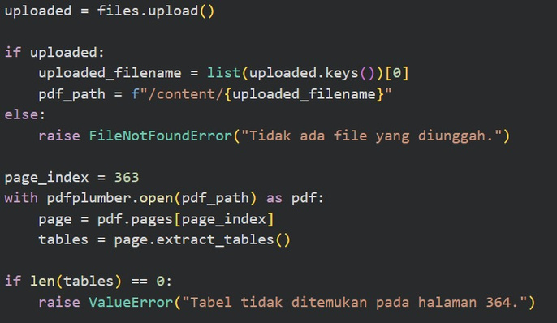
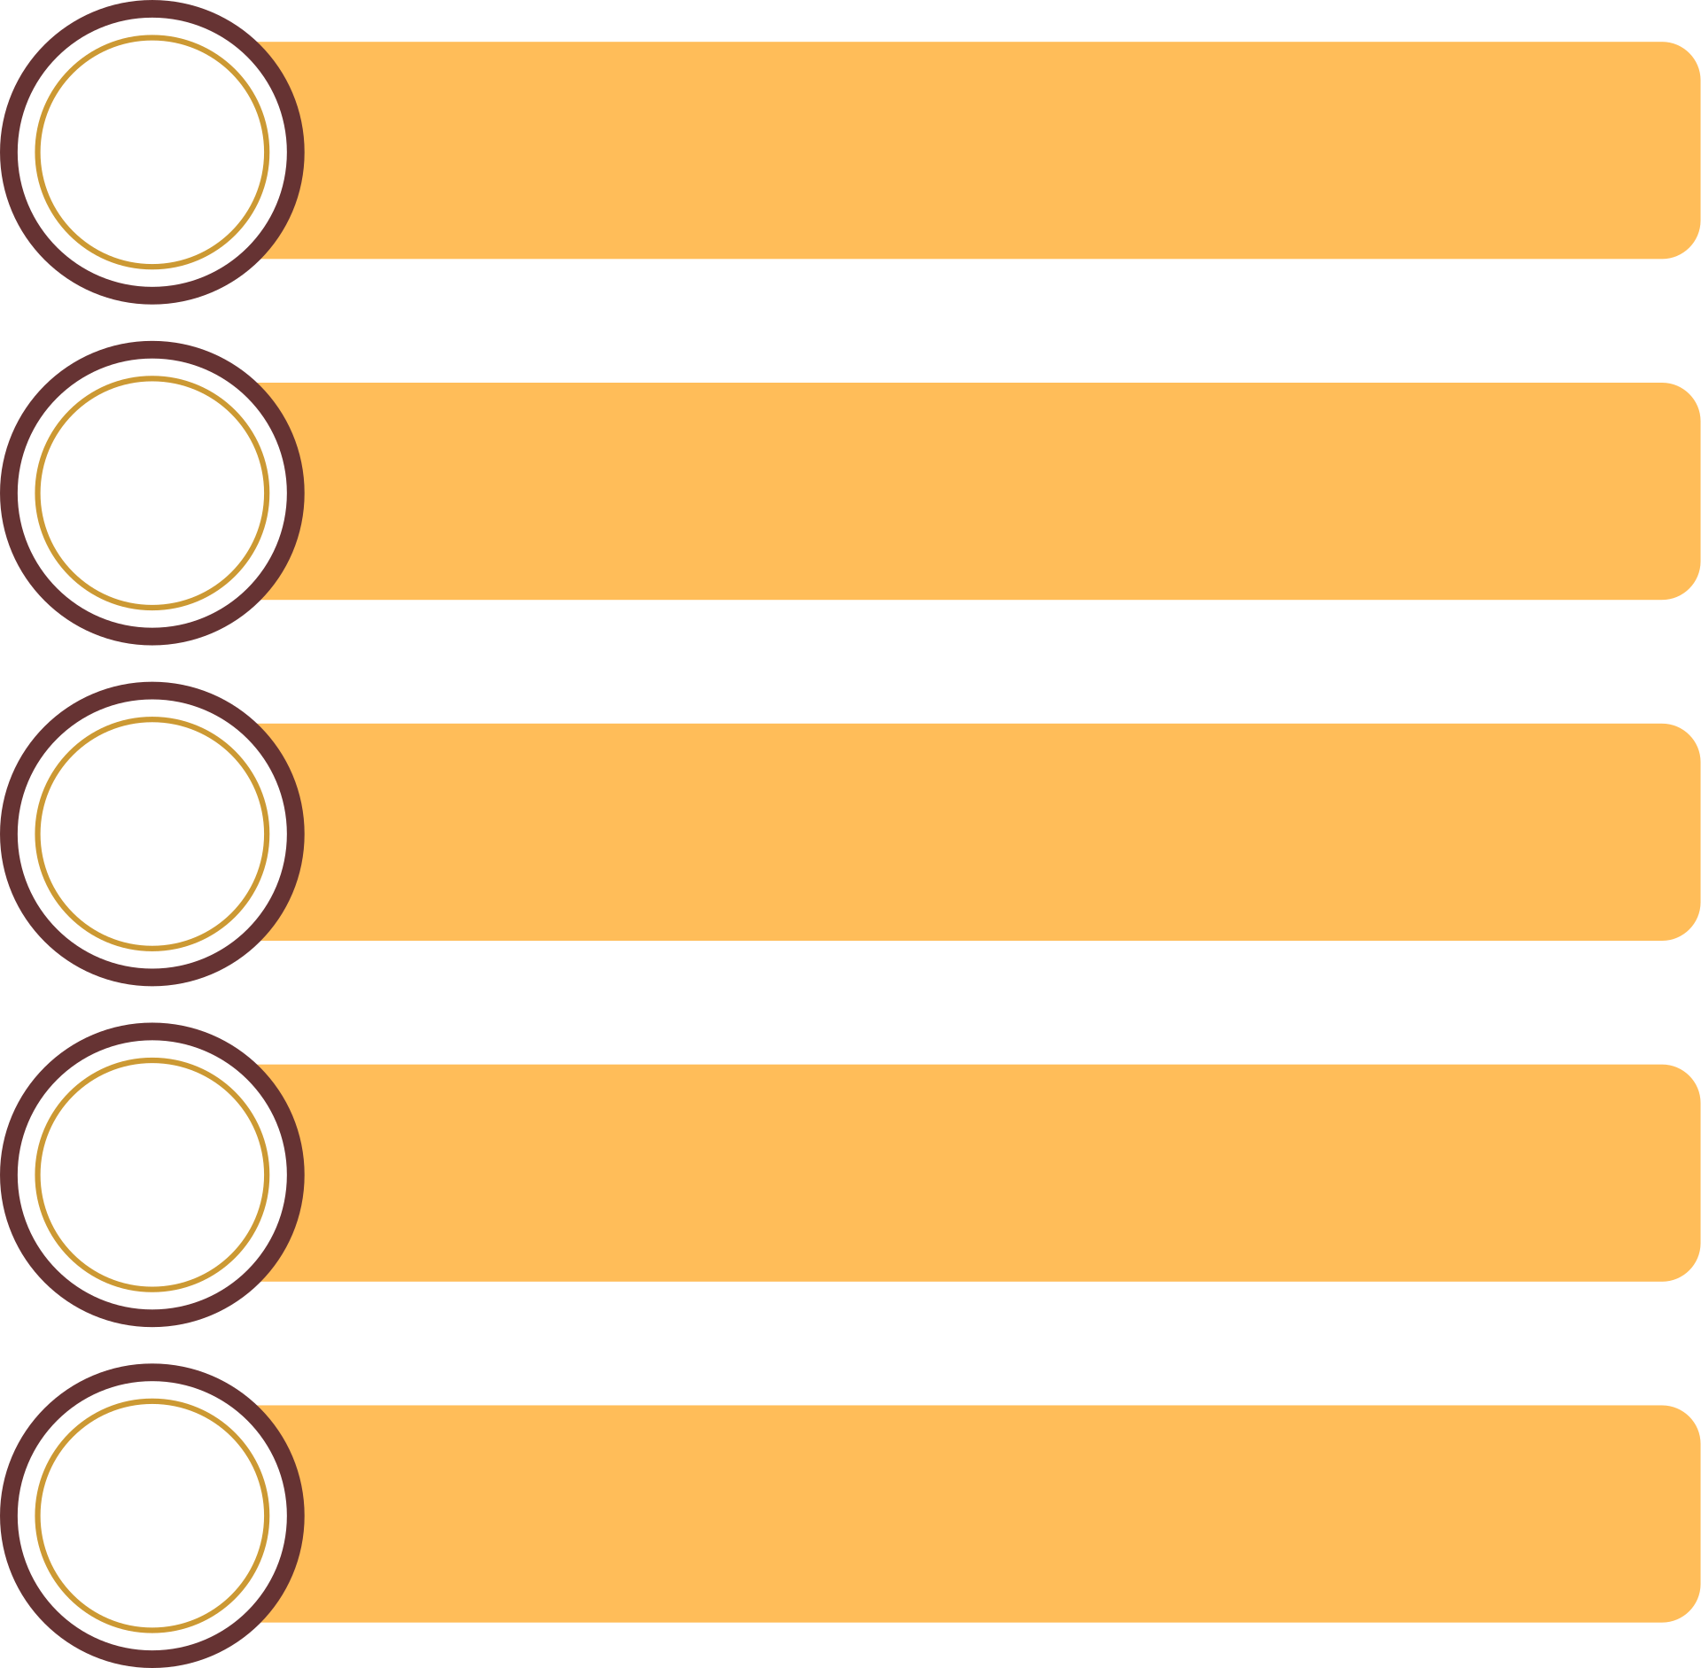
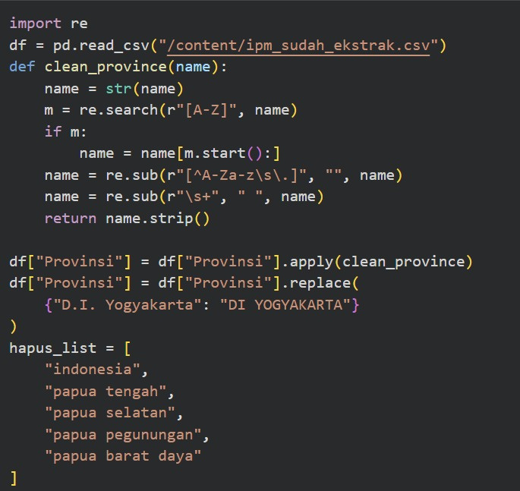
EKSTRAK SUMBER DATA KE-1 PDF IPM SUMBER BPS
Hasil Output

Slide 13
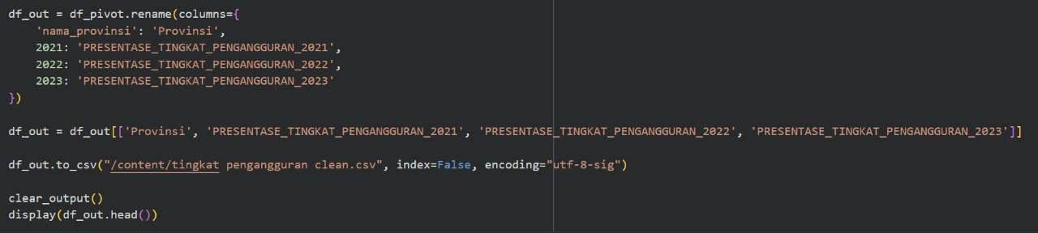
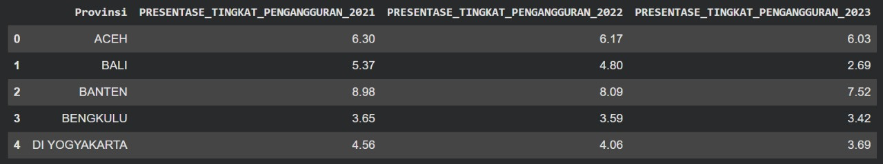
SUMBER DATA KE-2 YAITU TINGKAT PENGANGGURAN TERBUKA DARI OPENDATA.JABAR
output

Slide 14
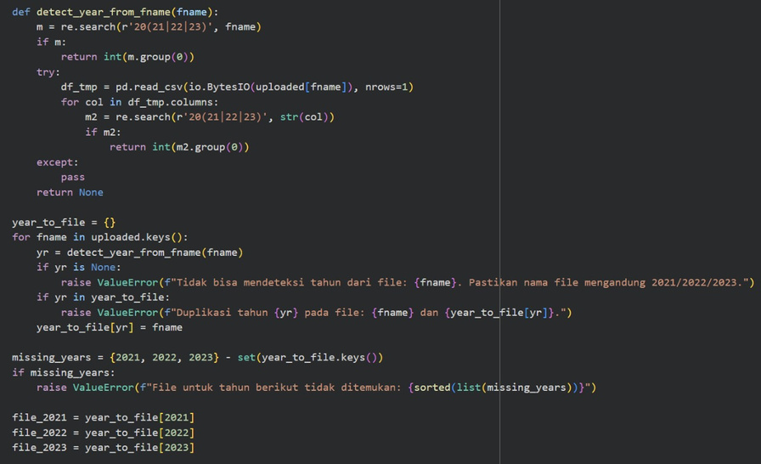
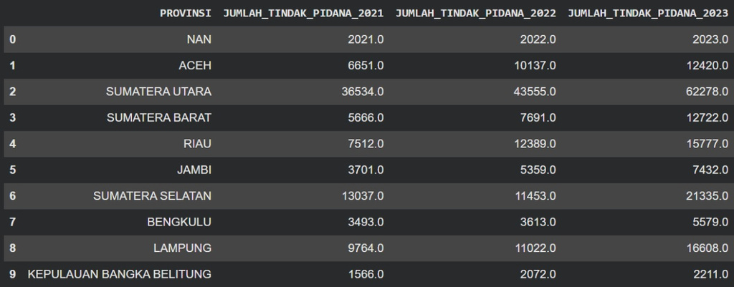
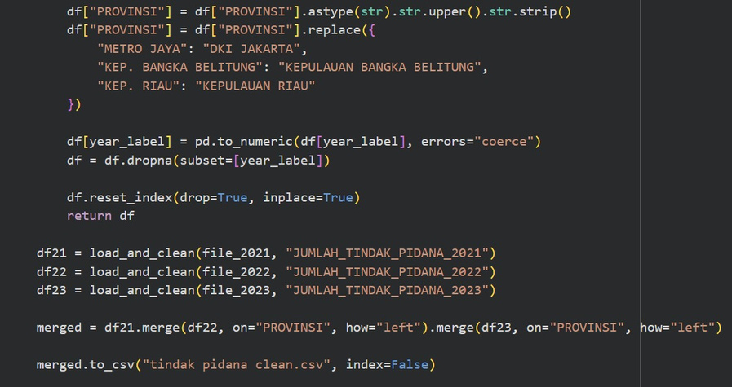
SUMBER KE-3 YAITU JUMLAH TINDAK PIDANA BERUPA 3 CSV SUMBER BPS LALU MERGE
Hasil Output

Slide 15
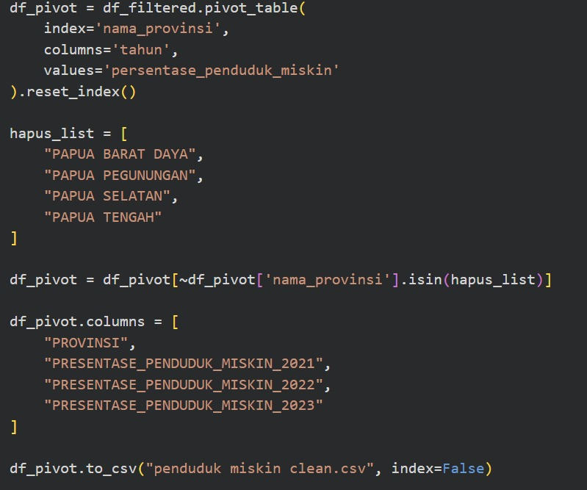
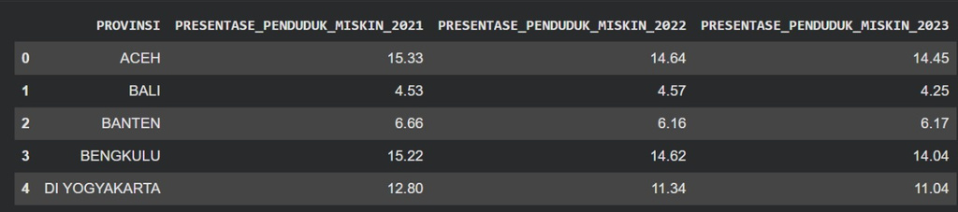
SUMBER KE-4 YAITU PENDUDUK MISKIN CSV SUMBER KAGGLE
Hasil Output

Slide 16
ANALISIS DAN HASIL DATA

Slide 17
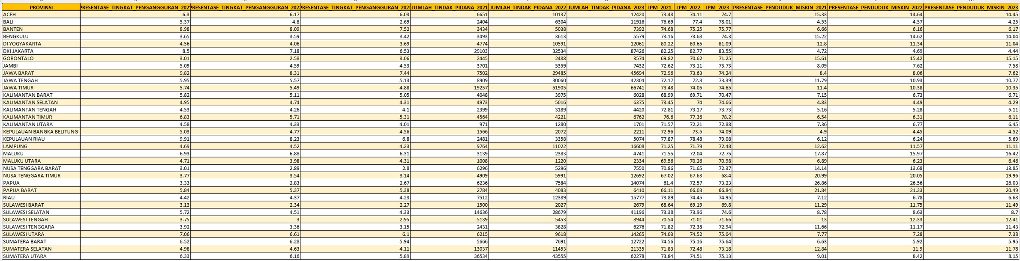

Slide 18
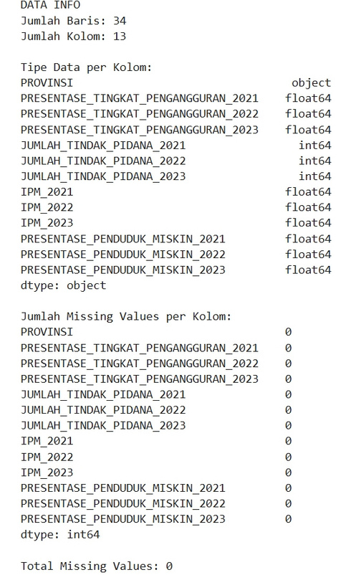
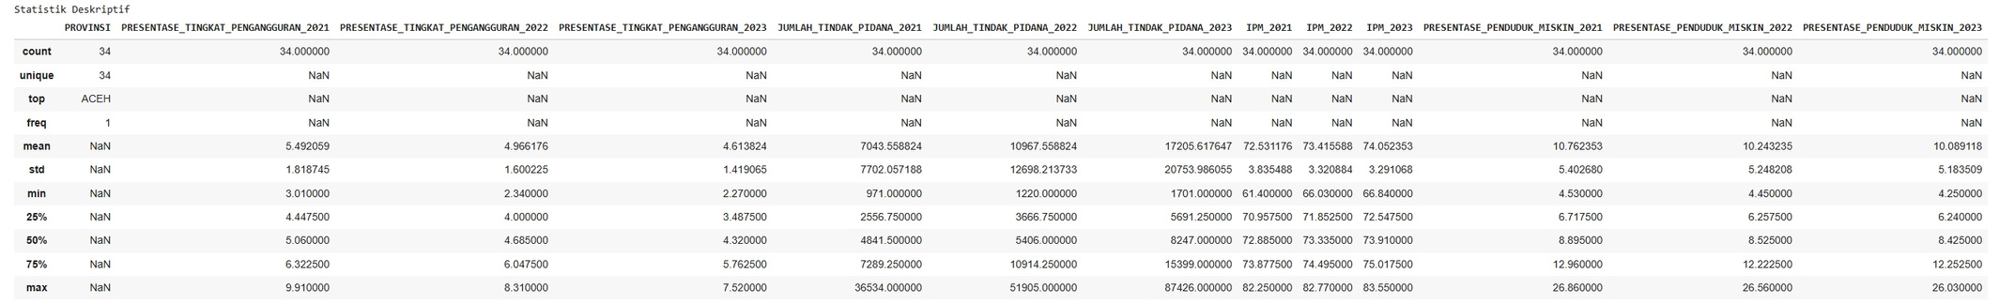

Slide 19
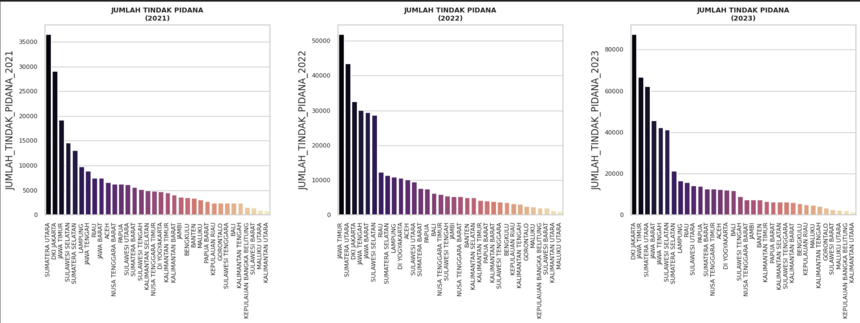

Slide 20
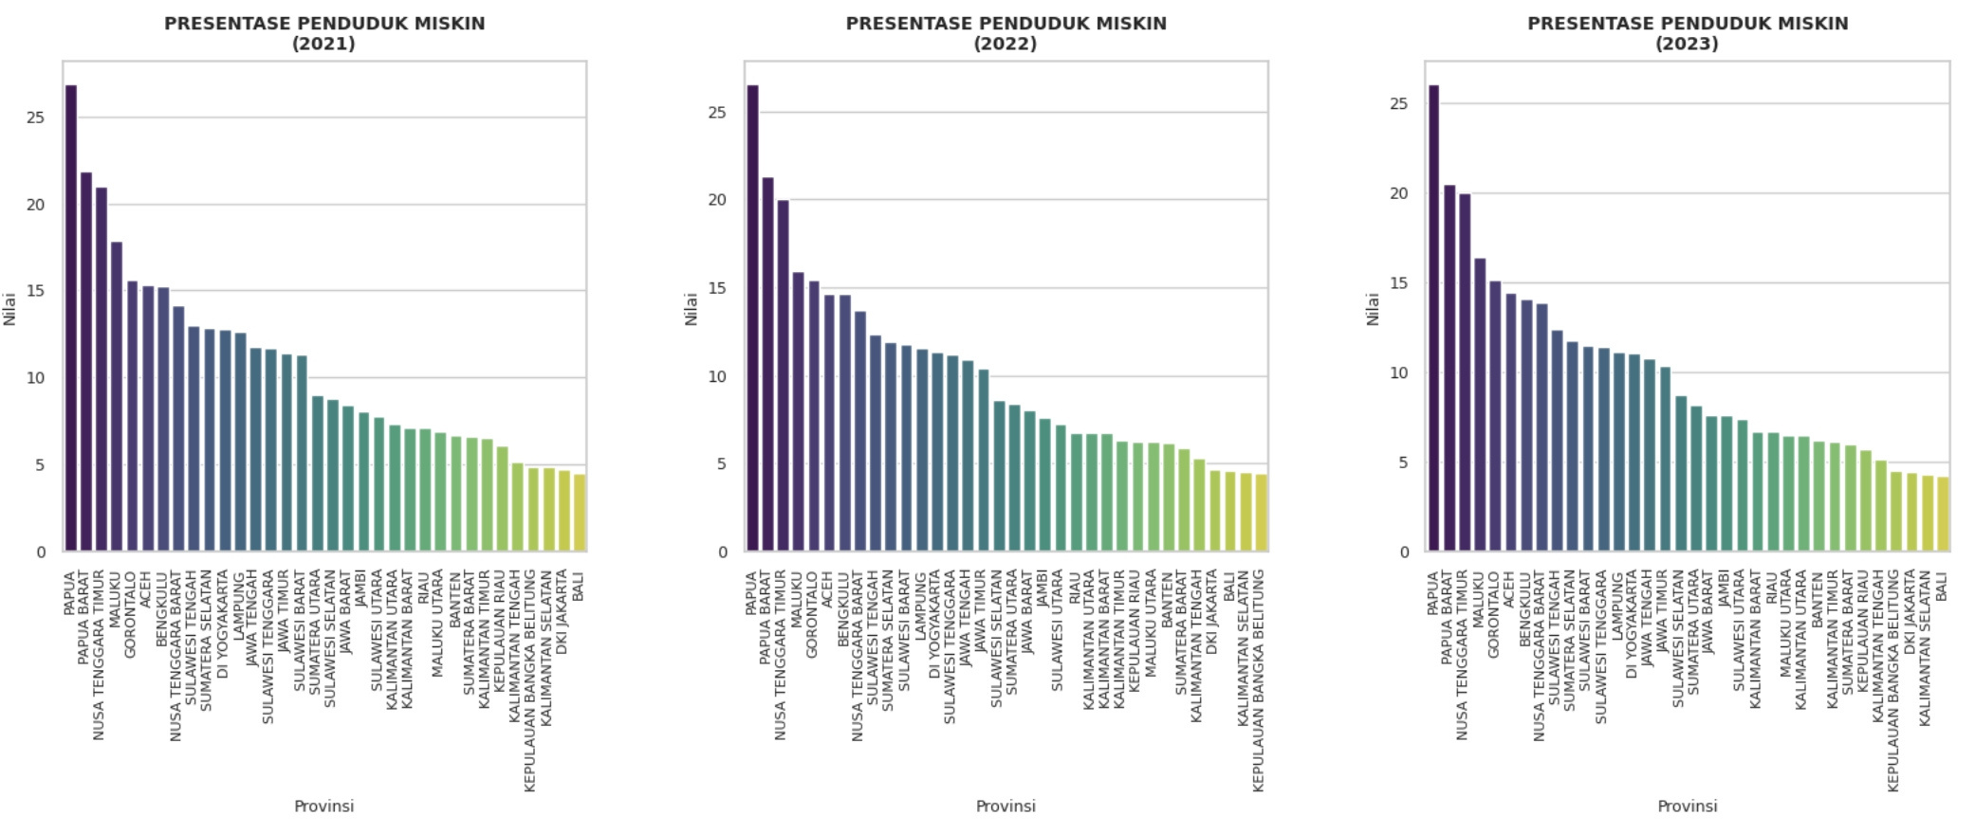

Slide 21
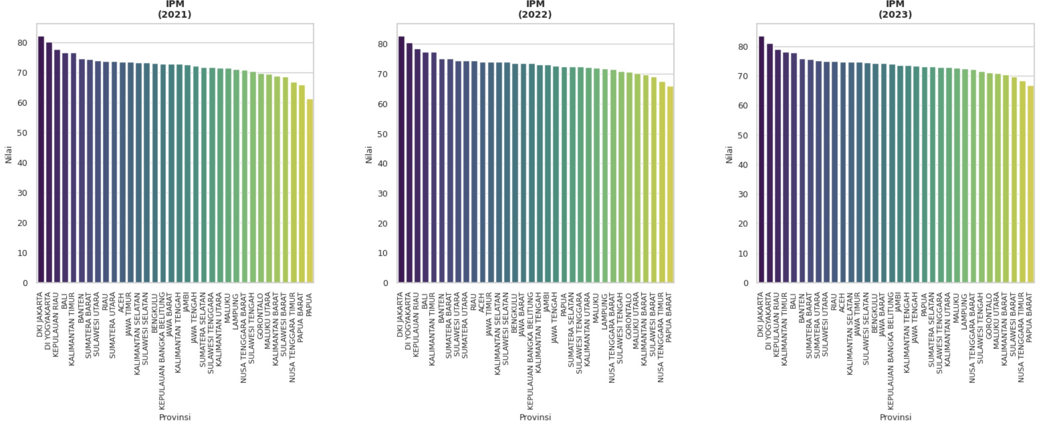

Slide 22
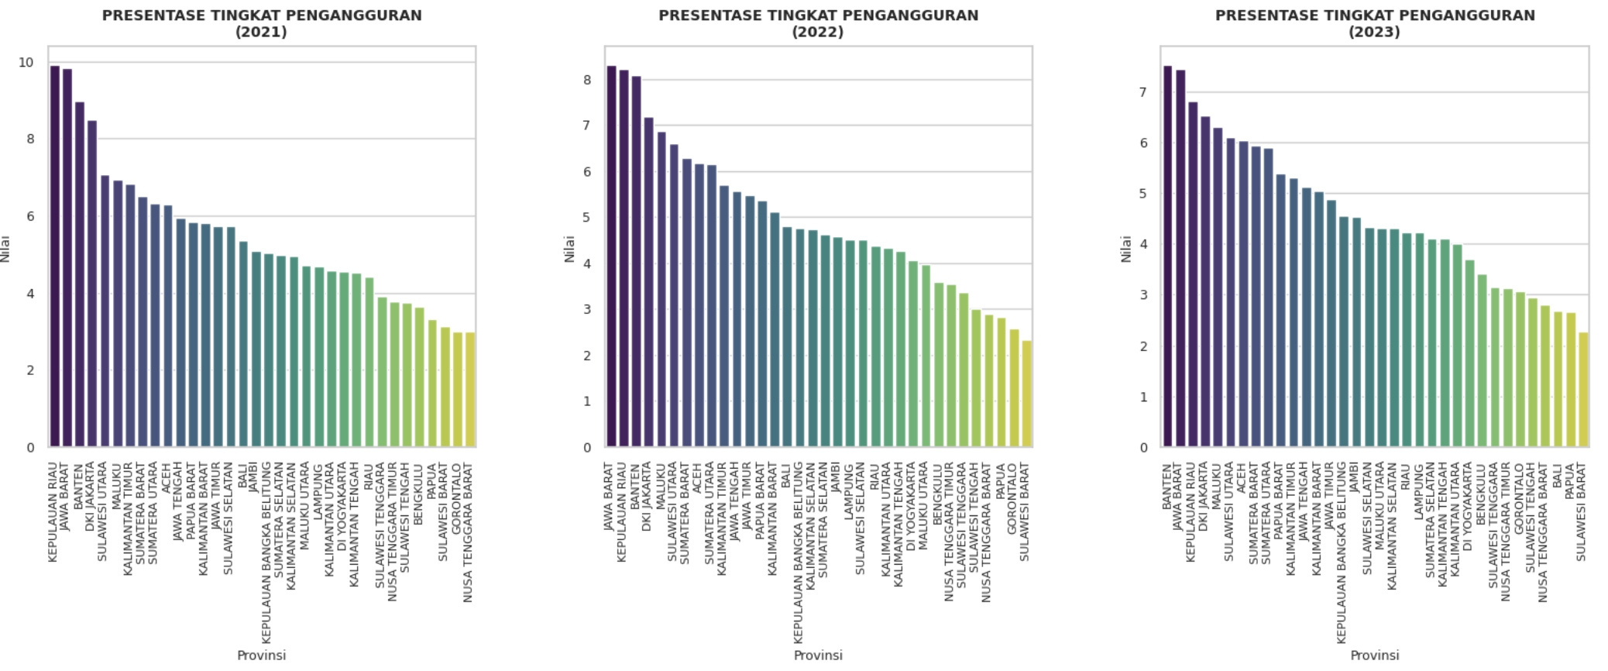

Slide 23
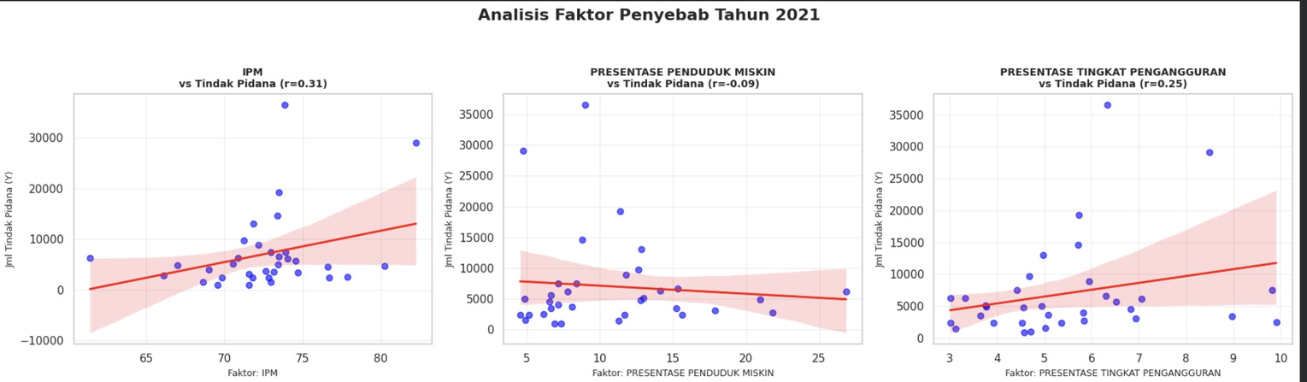
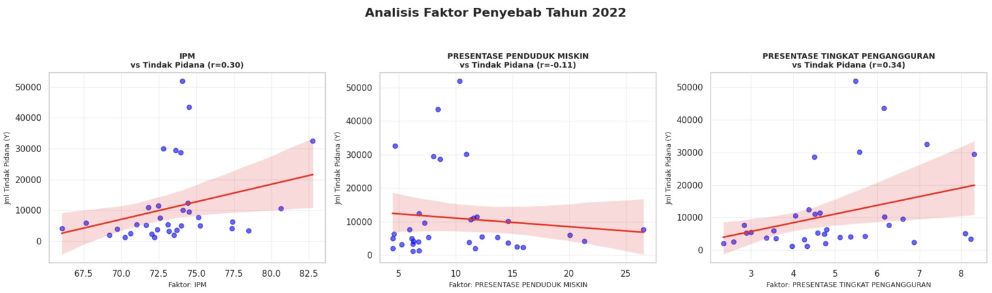
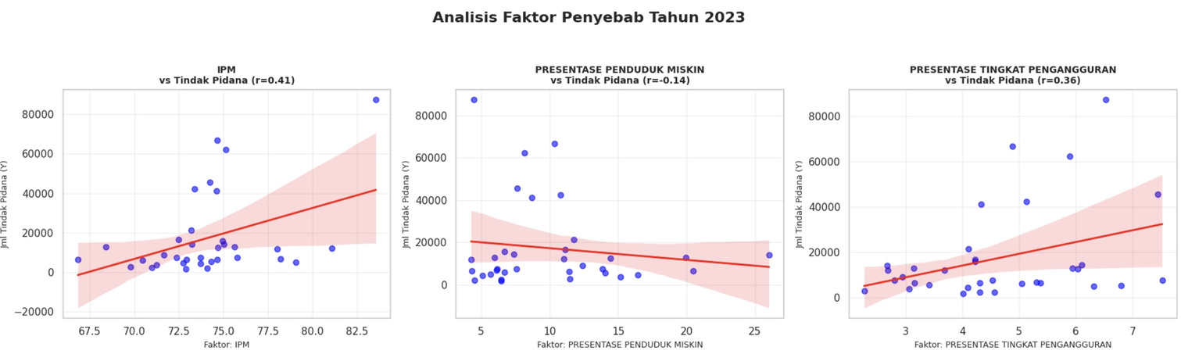

Slide 24
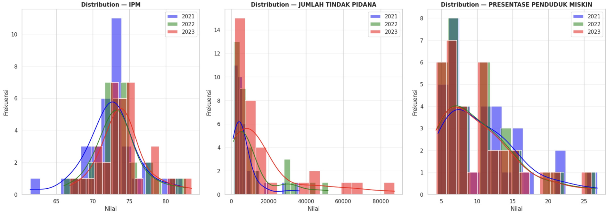
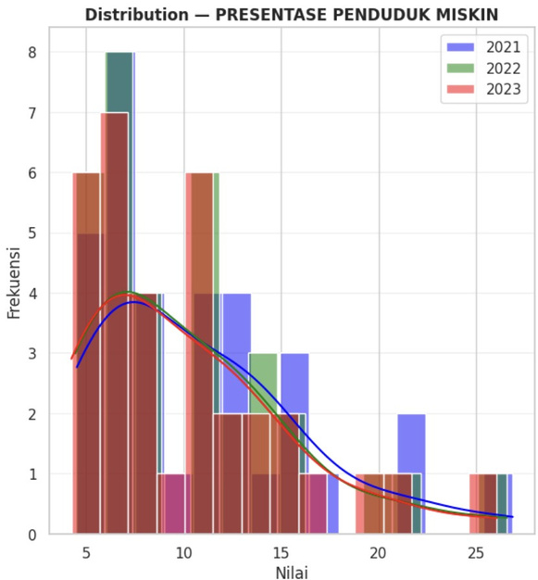
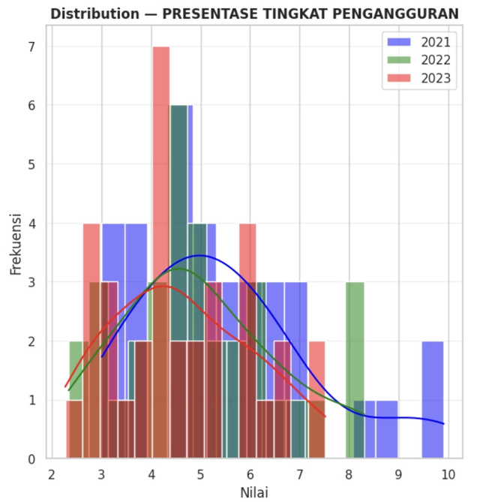

Slide 25
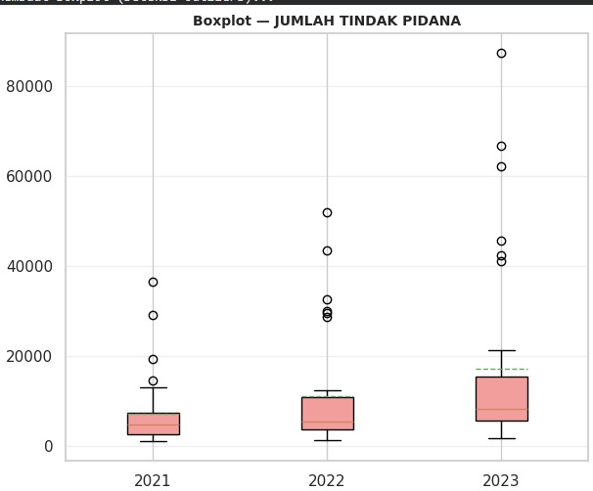
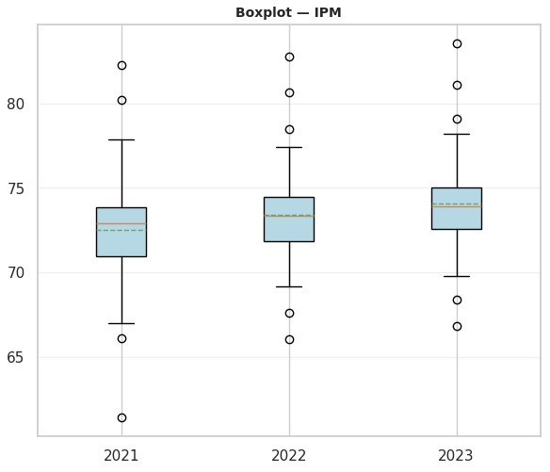
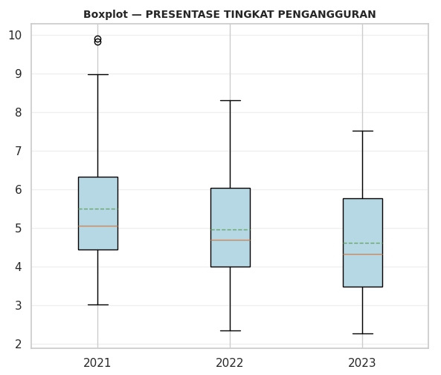
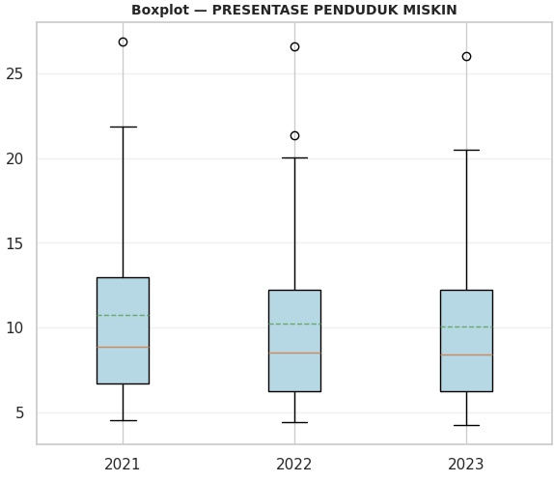

Slide 26
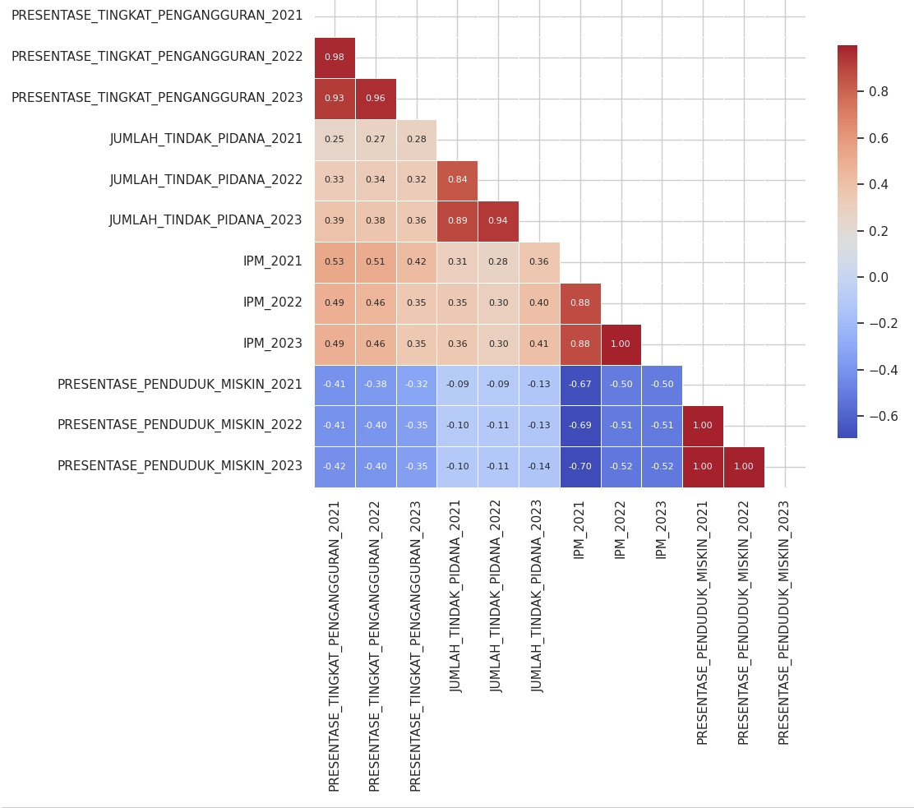
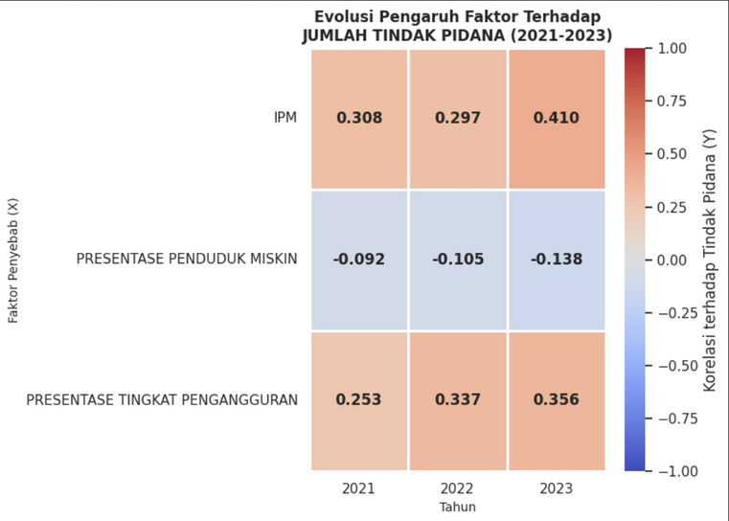

Slide 27
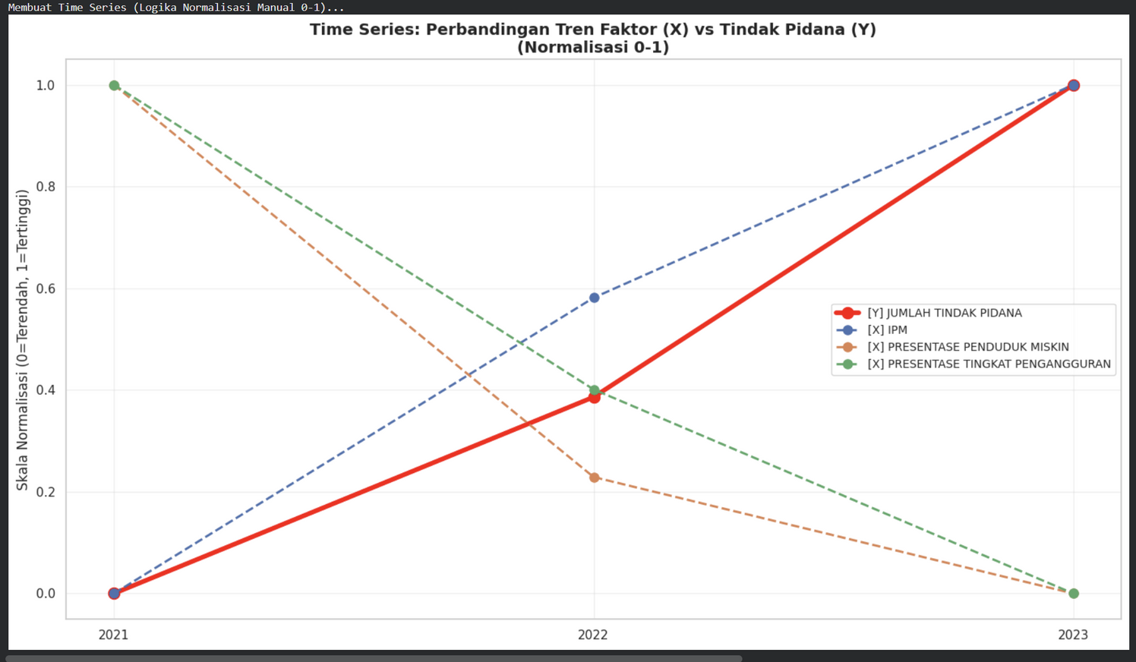

Slide 28
Kesimpulan
Tren Kriminalitas Meningkat: Meskipun kesejahteraan membaik, Jumlah Tindak Pidana (Y) justru mengalami peningkatan tren.
Akan tetapi jika berpatok pada korelasi, maka hanya jumlah penduduk miskin yang berkorelasi negatif dengan jumlah tindak pidana
faktor yang paling berpengaruh terhadap jumlah tindak pidana adalah IPM karena memiliki korelasi yang paling tinggi

Slide 29
Analisis kendala
Sulitnya mencari sumber data dengan rentan waktu diluar 2021-2023
Kesulitan dalam ekstraksi PDF
Visualisasi yang Bertumpuk
Rencana tindak lanjut
Analisis Klastering (Pengelompokan Provinsi)
Mencari dan melakukan hal serupa untuk tingkat kab/kota
Eksplorasi Variabel Tambahan

Slide 30
REFRENSI
A. S. Huda, "Analisis pengaruh tingkat pengangguran terbuka dan kemiskinan terhadap kriminalitas di Indonesia," Jurnal Ekon. Pembang., vol. 16, no. 2, pp. 120–133, Dec. 2018.
F. R. Sianturi and A. H. Yasin, "Analisis faktor-faktor ekonomi yang memengaruhi tingkat kejahatan di Indonesia: Perspektif Economic Theory of Crime," Jurnal Ekon. dan Kebijakan Publik, vol. 12, no. 2, pp. 145–158, Nov. 2021.

Slide 31
TERIMA KASIH

